Slide 1
Chapter 2 A Practice of Visual Modeling with UML UML可视化建模实践

Slide 2
Learning Roadmap
OO
OOA
OOD
DP
UML
…… …… …… ……
… Case-Study …
Learning Roadmap
Chapter 2
Chapter 3
Chapter 4
-2-

Slide 3
Contents
2.6 UML图概述
2.7 用例图
2.8 类图
2.9 对象图和包图
2.10 顺序图和通信图
2.11 状态图和活动图
2.12 组件图和部署图
-3-
2.1 UML结构
2.2 Things(物件)
2.3 关系
2.4 公共机制
2.5 构架

Slide 4
2.1 UML结构
UML Structure
构造块
building blocks
公共机制
common mechanisms
构架
architecture
基本UML建模元素、关系和图
达到特定目标的公共UML方法
系统架构的UML视图
-4-

Slide 5
Building Blocks
UML Structure
构造块
building blocks
公共机制
common mechanisms
构架
architecture
物件
things
关系
relationships
图
diagrams
建模元素本身
把物件联系在一起，
关系说明两个或多个物件是如何语义相关的
UML模型的图，它们展现物件的集合，“讲述关于软件系统的故事”，是我们可视化系统将做什么（分析级图）或者系统如何做（设计级图）的方法
-5-

Slide 6
Things
构造块
building blocks
物件
things
关系
relationships
图
diagrams
结构物件
行为物件
分组物件
注解物件
-6-

Slide 7
Relationships
构造块
building blocks
物件
things
关系
relationships
图
diagrams
关联
association
依赖
dependency
泛化
generalization
实现
realization
-7-

Slide 8
Diagrams
构造块
building blocks
物件
things
关系
relationships
图
diagrams
动态模型 (系统行为)
类图
class diagrams
顺序图
sequence` diagrams
对象图
object diagrams
协作图
collaboration diagrams
构件图
component diagrams
状态图
statechart diagrams
部署图
deployment diagrams
活动图
activity diagrams
静态模型 (系统结构)
用例图
use case diagrams
-8-

Slide 9
UML1.X 9种图
类 图：类以及类之间的相互关系
对象图：对象以及对象之间相互关系
构件图：构件及其相互依赖关系
部署图：构件在各节点上的部署
顺序图：强调时间顺序的交互图
协作图：强调对象协作的交互图
状态图：类所经历的各种状态
活动图：对工作流建模
用例图：需求捕获，测试依据
结
构
静态图
实现图
交互图
行为
行为图
用例图
-9-

Slide 10
UML2.0分为两大类共13种图形
第一类是结构图
类图(Class Diagram)（重点讲）
组件图(Component Diagram)（简单了解）
对象图(Object Diagram) （简单了解）
复合结构图(Composite Structure Diagram)（本课程不包括）
部署图(Deployment) （简单了解）
包图(Package Diagram) （简单了解）
第二类是行为图
活动图(Activity Diagram) （重点讲）
用例图(Use Case Diagram) （重点讲）
状态图(State Diagram) （简单了解）
顺序图(Sequence Diagram) （重点讲）
通信图(Communication diagrams) （简单了解）
交互概要图(Interaction Overview Diagram) （本课程不包括）
时序图(Timing Diagram) （本课程不包括）

Slide 11
Common Mechanisms
UML Structure
构造块
building blocks
公共机制
common mechanisms
构架
architecture
规格说明
specifications
修饰
adornments
公共分类
common divisions
扩展机制
extensibility mechanisms
-11-

Slide 12
Architecture
UML Structure
构造块
building blocks
构架
architecture
公共机制
common mechanisms
用例视图
Use case View
逻辑视图
Logic view
进程视图
Process view
实现视图
Implementation view
部署视图
Deployment view
-12-

Slide 13
总结：UML结构
UML
架构
部署视图
实现视图
进程视图
逻辑视图
用例视图
公共机制
扩展机制
公共分类
修饰
规格说明
构造块
图
用例图
活动图
部署图
状态图
构件图
通信图
对象图
顺序图
类图
关系
实现
泛化
依赖
关联
物件
注解物件
分组物件
行为物件
结构物件
-13-

Slide 14
本章目录
2.6 UML图概述
2.7 用例图
2.8 类图
2.9 对象图和包图
2.10 顺序图和通信图
2.11 状态图和活动图
2.12 组件图和部署图
-14-
2.1 UML结构
2.2 物件
2.3 关系
2.4 公共机制
2.5 构架

Slide 15
2.2Things(物件)
物件
things
结构物件
行为物件
分组物件
注解物件
UML模型中的名词
如类、接口、协作、用例、活动类、组件、节点
包，它用于把语义上相关的建模元素分组为内聚的单元
UML模型的动词，如交互、状态机
注解，它附加到模型以捕获特殊信息，同黄色便笺很相像
-15-

Slide 16
2.2Things(物件)
2.2.1 类
2.2.2 接口
2.2.3 组件
2.2.4 节点
2.2.5 包
2.2.6 注解
核心的结构物件
分组物件
注解物件
-16-

Slide 17
2.2.1 Class(类)
-17-
类的定义
表示形式
类的名称
类的类型
类的属性
类的操作

Slide 18
Concept
A class is a description of a set of objects that share the same attributes, operations, relationships, and semantics. Graphically, a class is rendered as a rectangle.
类是具有相同属性、操作、关系和语义的对象集合的总称。通常在UML中类被画成矩形

Slide 19
A class is represented using a rectangle with three compartments:
The class name
The structure (attributes)
The behavior (operations)
Professor
- name
- employeeID : UniqueId
- hireDate
- status
- discipline
- maxLoad
+ submitFinalGrade()
+ acceptCourseOffering()
+ setMaxLoad()
+ takeSabbatical()
+ teachClass()

Slide 20
类的标准表示形式
类名
属性
操作
-20-

Slide 21
Student
+ get tuition()
+ add schedule()
Operations
+ get schedule()
+ delete schedule()
+ has prerequisites()
TemperatureSensor
reset()
Operations
setAlarm(t: Temperature)
value(): Temperature

Slide 22
The class name（类的名称）
名称：每个类都必须有一个名字，用来区分其它的类。
名词或名词短语(动词或动词短语表示控制类)
例如：人，桌子，图形，汇总
尽可能明确、简短，业务领域中事物的名称，避免使用抽象、无意义的名词
例如：帐户，订单
用英文，第1个字母大写
例如：Shape, Person,CheckingAccdount
-22-

Slide 23

The Class Type(类的类型)
-23-
按照其作用，类分为实体类，界面类和控制类三种类型。

Slide 24
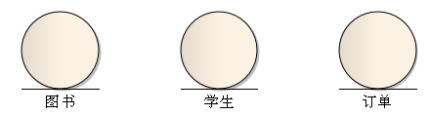
Entity Class(实体类)
实体类用来表示客观实体，像“图书”、“学生”，“订单”等都属于实体类。
实体类一般对应着在业务领域中的客观事物，或者是具有较稳定信息内容的系统元素。
实体类的名字用名词或名词短语。
-24-

Slide 25
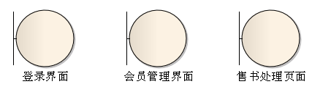
Boundary Class(界面类)
界面类用来描述系统与外界之间交互的系统要素，也称为边界类。
界面类是对外界与系统之间交互的抽象表示，并不表示交互的具体内容，以及交互界面的具体形式。
界面类的名字用名词或名词短语。
-25-

Slide 26
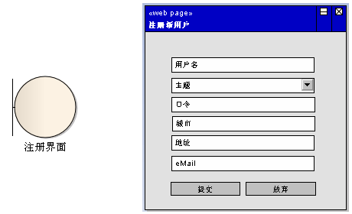
一个表示界面的界面类
-26-

Slide 27
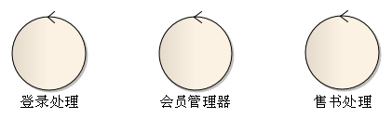
Control Class(控制类)
控制类表示系统用来进行调度、协调、处理，以及业务处理的系统要素。
控制类的名字用动词或动词短语表示。
-27-

Slide 28
Attribute(类的属性)
[可见性]属性名[:类型][‘[ ’多重性[次序]‘]’][=初始值][{特性}]
-28-
属性的含义(attribute)
描述类所表示事物的静态性质。
属性的格式

Slide 29
Attribute(类的属性)
[可见性]属性名[:类型][‘[ ’多重性[次序]‘]’][=初始值][{特性}]
第1个英文单词首字母小写,其它单词首字母大写
contactName
creditLimit
isPrepaid
-29-
属性的含义(attribute)
描述类所表示事物的静态性质。
属性的格式

Slide 30
Attribute(类的属性)
[可见性]属性名[:类型][‘[ ’多重性[次序]‘]’][=初始值][{特性}]
该属性对外部实体的显现程度.
公有public : + 所有可见
受限protected: # 子类及本身可见
私有private : - 本身可见
包 package : ~ 包内可见
-30-
属性的含义(attribute)
描述类所表示事物的静态性质。
属性的格式

Slide 31
Attribute(类的属性)
[可见性]属性名[:类型][‘[ ’多重性[次序]‘]’][=初始值][{特性}]
属性的数据类型:
字符串:String
日期:Date
布尔:Boolean
整型:int
其他
-31-
属性的含义(attribute)
描述类所表示事物的静态性质。
属性的格式

Slide 32
Attribute(类的属性)
[可见性]属性名[:类型][‘[ ’多重性[次序]‘]’][=初始值][{特性}]
表示属性取值的多寡,以及有序性:
例如: name:String[0..1]
表示属性“name”可能无值,也可能仅有一个值.
points:Point[2..* ordered]
表示有两个或多个值,有序
-32-
属性的含义(attribute)
描述类所表示事物的静态性质。
属性的格式

Slide 33
Attribute(类的属性)
[可见性]属性名[:类型][‘[ ’多重性[次序]‘]’][=初始值][{特性}]
表示属性初始所取的值:
例如: #visibility:Boolean=false
表示属性”visibility”初始取”false”
-33-
属性的含义(attribute)
描述类所表示事物的静态性质。
属性的格式

Slide 34
Attribute(类的属性)
[可见性]属性名[:类型][‘[ ’多重性[次序]‘]’][=初始值][{特性}]
表示属性约束说明:
例如: #visibility:Boolean=false{读写}
表示属性”visibility”可读,写
-34-
属性的含义(attribute)
描述类所表示事物的静态性质。
属性的格式

Slide 35
练习
指出下面属性名的含义。
+studentName:String=“黎明”
#studentBirthDay:Date=1999-10-21
-price:float=12.01{R/W}
-35-

Slide 36
Operation(类的操作)
[可见性]操作名[(参数列表):返回类型]
-36-
操作的含义
操作(operation): 描述类所表示事物的动态性质。
操作的格式

Slide 37
Operation(类的操作)
[可见性]操作名[(参数列表):返回类型]
第1个英文单词首字母小写,其它单词首字母大写
close()
creditRecording()
-37-
操作的含义
操作(operation): 描述类所表示事物的动态性质。
操作的格式

Slide 38
Operation(类的操作)
[可见性]操作名[(参数列表):返回类型]
该操作对外部实体的显现程度.
可见public : +
受限protected: #
私有private : -
包 package : ~
-38-
操作的含义
操作(operation): 描述类所表示事物的动态性质。
操作的格式

Slide 39
Operation(类的操作)
[可见性]操作名[(参数列表):返回类型]
该操作的形式参数,可以为空.
例如: #create()
+hide()
-attachXWindow(xwin: Xwindow)
-39-
操作的含义
操作(operation): 描述类所表示事物的动态性质。
操作的格式

Slide 40
Operation(类的操作)
[可见性]操作名[(参数列表):返回类型]
该操作的返回值的类型.
例如: +display():Boolean
-40-
操作的含义
操作(operation): 描述类所表示事物的动态性质。
操作的格式

Slide 41
练习
指出下面操作名的含义。
+setName(name:String)
+getName():String
+creatBook()
-41-

Slide 42
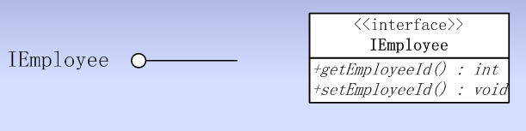
2.2.2 Interface(接口)
接口是未给出实现的对象行为的描述，一个或多个类可以实现接口，每个类实现接口的操作。
String
Hashable
isEqual(String) : Boolean
Hash() : Integer
…
Comparable
-42-

Slide 43
2.2.3 Component(组件)
组件代表了一个接口定义良好的软件模块。
一个组件可能是源代码、可执行程序或动态库。
例如:一个DLL，一个JavaBeans
Student
<<component>>
<<component>>
Component Name
ComponentName
-43-

Slide 44
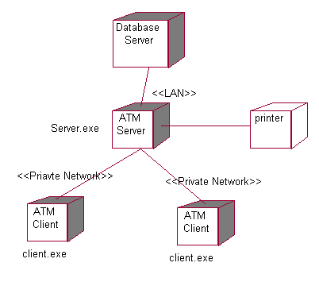
2.2.4 Node(节点)
节点代表系统运行时的物理单元，主要用于系统物理方面的建模。
-44-

Slide 45
2.2.5 Package(包)
包是一个用来将模型单元分组的通用机制。
包可以含有类、接口、组件、用例等物件或其它的包。
包
Package
-45-

Slide 46
包的作用
任何大系统都必须划分为较小的单元，以便人们在某一时刻可以和有限的信息工作，使团队的工作不相互影响。
-46-

Slide 47
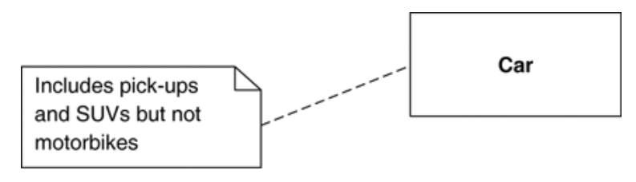
2.2.6 注释
注释用于解释设计的思路，便于理解。
一个好的模型应该有详尽的注释。
注释
Represents
an incorporated entity
Company
…
-47-

Slide 48
本章目录
2.1 UML结构
2.2 物件
2.3 关系
2.4 公共机制
2.5 构架
2.6 UML图概述
2.7 用例图
2.8 类图
2.9 对象图和包图
2.10 顺序图和通信图
2.11 状态图和活动图
2.12 组件图和部署图
-48-

Slide 49
2.3 Relationships(关系)
关系
relationships
关联
association
依赖
dependency
泛化
generalization
实现
realization
描述对象之间的一组链接
物件的改变引起依赖物件的语义改变
一个元素是另一个元素的特化，而且它可以取代更一般的元素
类元之间的关系，一个类元说明一份契约，另一个类元保证实现该契约
-49-

Slide 50
2.3.1 Association(关联)
-50-
关联的定义
关联的表示形式
连接
聚合
组合

Slide 51
Association(关联)
-51-
关联关系描述表示两个类之间存在某种语义上的联系。
关联到类的连接点称为关联端点，很多信息被附在关联端点上，它拥有角色名、重数（多少个类的实例可以关联于另一个类的实例）等。

Slide 52
Association(关联)的表示形式
重数
关联名称
Job
Company
*
1..*
Person
employer
employee
角色名
-52-

Slide 53
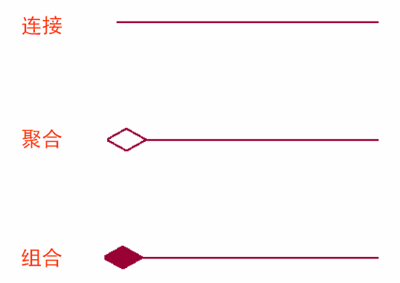
关联之间的几种表现形式
-53-

Slide 54
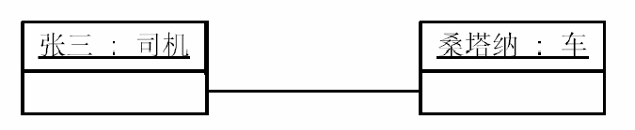
连接
-54-
最弱的关联，只是表示两个类对象之间有导航关系

Slide 55
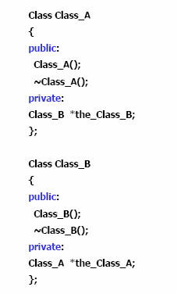
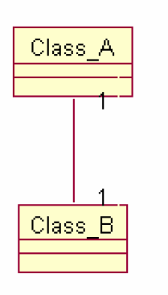
双向连接的代码表达形式
-55-

Slide 56
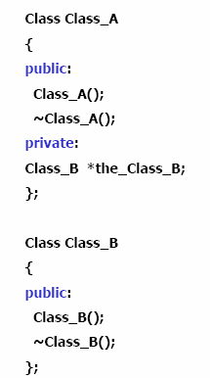
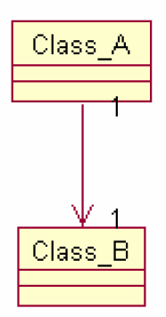
单向连接的代码表达形式
-56-

Slide 57
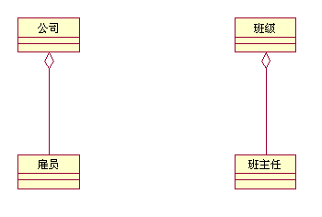
Aggregation(聚合)
具有has a语义，对象A是对象B的一个组成部分
-57-

Slide 58
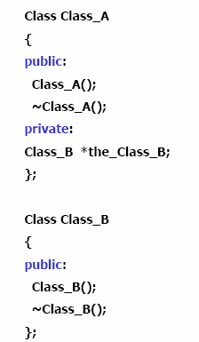
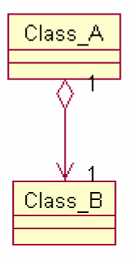
聚合的代码表达形式
-58-

Slide 59
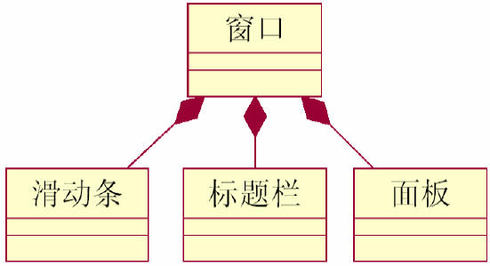
Composition(组合)
-59-
强语义的聚合，整体对象消失，部分对象也消失

Slide 60
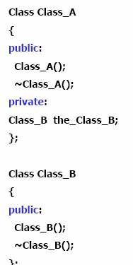
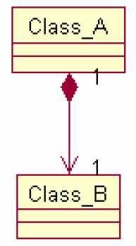
组合的代码表达形式
-60-

Slide 61
思考题
-61-
连接、聚合和组合关系在1对多的情况下，其代码怎样表达？

Slide 62
聚合vs组合(UML观点)
整体对象
部分对象
部分对象
整体对象
整体对象
部分对象
部分对象
聚合
组合
例：公司和雇员
例：订单和订单项
-62-

Slide 63
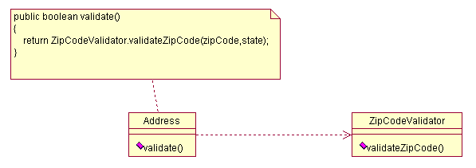
2.3.2 Dependency(依赖)
依赖：如果一个模型元素的变化会影响另一个模型元素，那么二者之间存在依赖关系。
依赖关系
-63-

Slide 64
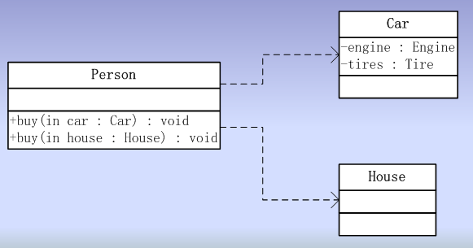
-64-

Slide 65
2.3.3 Generalization(泛化)
泛化是一般化和具体化之间的一种关系。
继承就是一种泛化关系，更一般化的描述称为双亲，双亲的双亲称为祖先，更具体化的描述称为孩子。
祖先
Tree
Person
双亲
Student
孩子
Oak
Elm
Birch
Graduate
-65-

Slide 66
2.3.4 Realizations(实现)
多数情况下，实现关系被用来规定接口和实现接口的类或组件之间的关系
<<interface>>
Comparable
实现关系
isEqual(String) : Boolean
Hash() : Integer
…
特殊的
实现标记
String
Comparable
isEqual(String) : Boolean
Hash() : Integer
…
-66-

Slide 67
2.3.5 关系小结
语义上，所有的关系（包括关联、泛化、实现）都是各种各样的依赖关系，因为这3种关系具有重要的语义，所以在UML中被分离出来成为独立的关系。
Has a 关联
Use a 依赖
Is a / is a kind of 泛化
Like a 实现
-67-

Slide 68
本章目录
2.6 UML图概述
2.7 用例图
2.8 类图
2.9 对象图和包图
2.10 顺序图和通信图
2.11 状态图和活动图
2.12 组件图和部署图
-68-
2.1 UML结构
2.2 物件
2.3 关系
2.4 公共机制
2.5 构架

Slide 69
UML结构
UML Structure
构造块
building blocks
公共机制
common mechanisms
构架
architecture
达到特定目标的公共UML方法
-69-

Slide 70
公共机制
公共机制
common mechanisms
规格说明
specifications
修饰
adornments
公共分类
common divisions
扩展机制
extensibility mechanisms
-70-

Slide 71
2.4 公共机制
-71-
2.4.1 规格说明
2.4.2 修饰
2.4.3 公共分类
2.4.4 扩展机制

Slide 72
2.4.1 Specifications(规格说明)
-72-
UML模型至少具有两种维度：
图形维度：允许使用图和图标可视化模型
文本维度：由各种建模元素的规格说明所组成
规格说明
模型元素的特征和语义的文本描述——模型的“肉”
形成了承载模型的语义背板（semantic backplane），赋予模型意义，各种图仅仅是该背板的视图或者可视化投影
death by diagram——由于图形而死亡

Slide 73
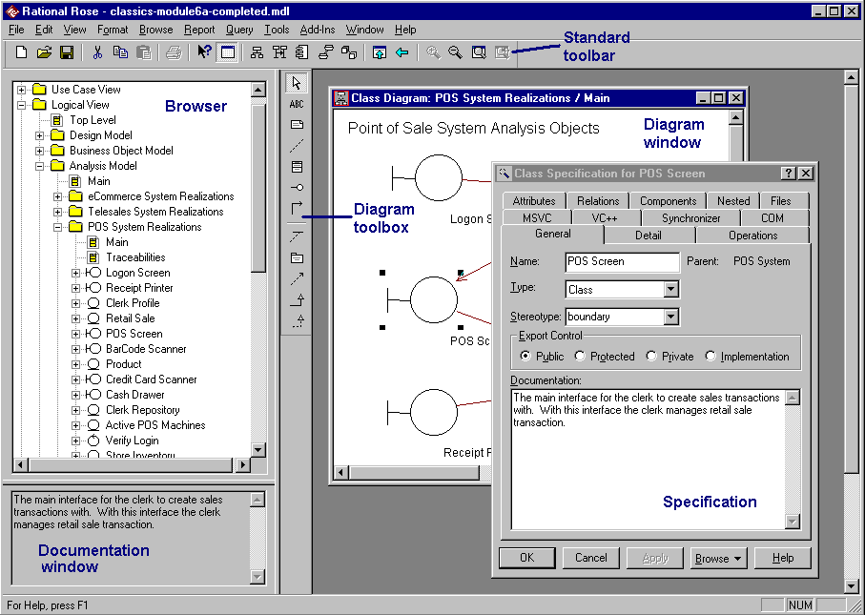
Rose中类的规格说明
-73-

Slide 74
2.4.2Adornments(修饰)
修饰：图中建模元素上暴露的信息项以表现某个要点
任何UML图仅是模型的视图，因此，只有在修饰增强了图的整体清晰性和可读性或者突出模型的某些重要特征时，才应该表示那些修饰
Window
-74-

Slide 75
2.4.3 Common divisions(公共分类)
公共分类描述认识世界的特殊方法
类元（Classifier）和实例
类元：一类事物的抽象概念；如bank account
参与者、类、类元角色、组件、数据类型、接口、节点、信号、子系统、用例
实例：一类事物的特定实例；如my bank account
接口（interface）和实现
接口：说明事物行为的契约（做什么）
实现：事物是如何工作的特殊细节（如何做）
-75-

Slide 76
2.4.4 Extensibility mechanisms(扩展机制)
约束(Constraints)：允许对模型元素添加新的规则
构造型(stereotypes)：基于已有的建模元素引入新的建模元素
The means by which to extend the UML
Stereotypes convey key properties to the model reader
A number of stereotypes are packaged along with the UML
Can define your own stereotypes
标记值(Tagged values)：允许为模型元素添加新的特性，是带有相关值的关键字
-76-

Slide 77

约束(Constraints)
约束是用文字表达式表示的语义限制。
约束用大括弧内的字符串表达式表示。
-77-

Slide 78
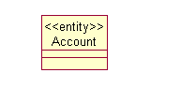
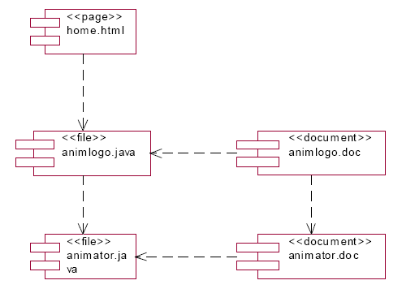
构造型(stereotypes)
UML中元素具有通用的语义，用构造型可以对它们进行专有化和扩展
-78-

Slide 79
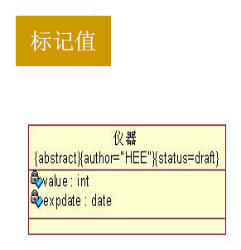
标记值(Tagged values)
标记值是一组字符串，存储着有关元素的一些信息。
-79-

Slide 80
本章目录
2.6 UML图概述
2.7 用例图
2.8 类图
2.9 对象图和包图
2.10 顺序图和通信图
2.11 状态图和活动图
2.12 组件图和部署图
-80-
2.1 UML结构
2.2 物件
2.3 关系
2.4 公共机制
2.5 构架

Slide 81
UML结构
UML Structure
构造块
building blocks
公共机制
common mechanisms
构架
architecture
系统架构的UML视图
-81-

Slide 82
2.5 Architecture(构架)
-82-
构架概述
4+1视图
Use Case View(用例视图)
Logical View(逻辑视图)
Process View(进程视图)
Implementation View(实现视图)
Deployment View(部署视图)

Slide 83
构架(Architecture)
The organizational structure of a system, including its decomposition into parts, their connectivity, interaction mechanisms, and the guiding principles that inform the design of a system
构架是一个系统的组织结构，包括系统分解成的各个部分、它们的连接性、交互机制和指导系统设计的向导规则
-83-

Slide 84
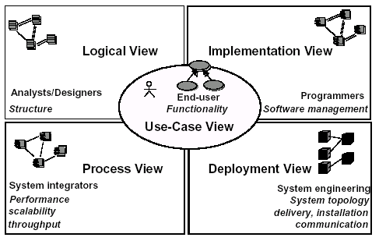
4+1视图
-84-

Slide 85
Use Case View
-85-
End-user: Functionality
这些视图由用例视图所统一，它描述项目干系人（stakeholder）的需求；所有其他视图都是从用例视图派生而来，该视图把系统的基本需求捕获为用例，并提供构造其他视图的基础

Slide 86
Logical View
-86-
Analysts/Designers: Structure
系统功能和词汇；描述问题域的词汇，构造类和对象的集合。重点是展示对象和类是如何组成系统、实现所需系统行为的

Slide 87
Process View
-87-
System integrators: Performance, Scalability, Throughput
系统性能、可伸缩性和吞吐量；将系统中的可执行线程和进程作为活动类来建模。其实，它是逻辑视图面向进程的变体，包含与逻辑视图相同的制品

Slide 88
Implementation View
-88-
Programmers: Software Management
系统组装和配置管理；对组成系统的物理代码的文件和组件进行建模。它同样展示出组件之间的依赖，展示一组组件的配置管理以定义系统的版本

Slide 89
Deployment View
System engineering: System Topology, Delivery, Installation, Communication
系统的拓扑结构、分布、移交和安装；建模把组件物理地部署到一组物理的、可计算节点，如计算机和外设上。它允许建模横跨分布式系统节点上的组件分布
-89-

Slide 90
本章目录
2.1 UML结构
2.2 物件
2.3 关系
2.4 公共机制
2.5 构架
2.6 UML图概述
2.7 用例图
2.8 类图
2.9 对象图和包图
2.10 顺序图和通信图
2.11 状态图和活动图
2.12 组件图和部署图
-90-

Slide 91
2.6 UML图概述
-91-
UML1.X版本下图分类
UML2.0版本下图分类

Slide 92
UML图（UML1.X）
静态模型 (系统结构)
图
diagrams
动态模型 (系统行为)
类图
class diagrams
顺序图
sequence` diagrams
对象图
object diagrams
协作图
collaboration diagrams
构件图
component diagrams
状态图
statechart diagrams
部署图
deployment diagrams
活动图
activity diagrams
用例图
use case diagrams
-92-

Slide 93
UML2.0分为两大类共13种图形
第一类是结构图
类图(Class Diagram)（重点讲）
组件图(Component Diagram)（简单了解）
对象图(Object Diagram) （简单了解）
复合结构图(Composite Structure Diagram)（本课程不包括）
部署图(Deployment) （简单了解）
包图(Package Diagram) （简单了解）
第二类是行为图
活动图(Activity Diagram) （重点讲）
用例图(Use Case Diagram) （重点讲）
状态图(State Diagram) （简单了解）
顺序图(Sequence Diagram) （重点讲）
通信图(Communication diagrams) （简单了解）
交互综合图(Interaction Overview Diagram) （本课程不包括）
时间配置图(Timing Diagram) （本课程不包括）

